Slide 1
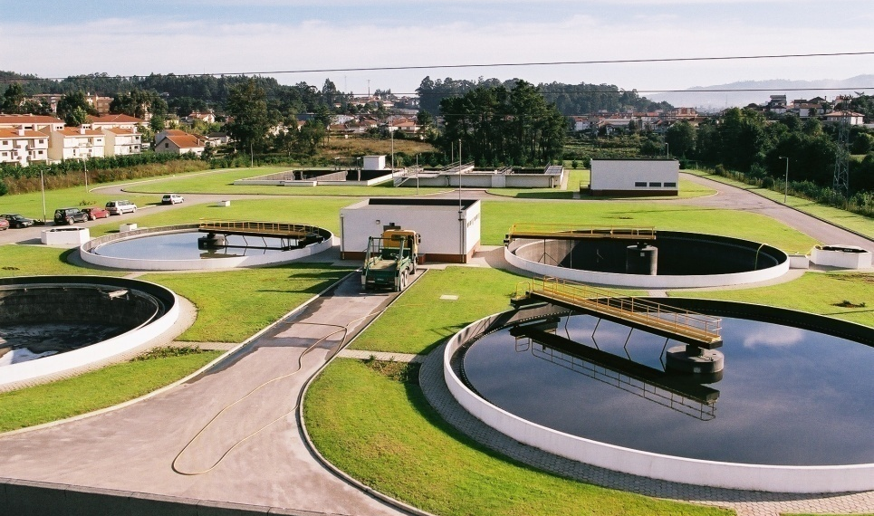
Tratamento de águas residuais
A Água na Escola Portuguesa
Geografia
9º ano

Slide 2
Tratamento de águas residuais
O tratamento de águas residuais é crucial para a manutenção dos ecossistemas fluviais e marinhos, bem como, para salvaguardar a saúde humana.
De acordo com a origem pode-se distinguir dois grandes tipos de águas residuais:
Águas residuais domésticas
Têm origem nas habitações, podendo conter componentes fecais e saponárias.
Águas residuais industriais
Resultam das descargas de diversos estabelecimentos, caracterizando-se de acordo com o tipo e o processo de produção (tinturarias, industrias têxteis e pecuárias).
cna

Slide 3
Conceitos
Águas residuais domésticas – águas residuais de serviços e instalações residenciais e, fundamentalmente, provenientes do metabolismo humano e das atividades domésticas.
Águas residuais industriais – águas residuais provenientes de instalações utilizadas para comércio ou indústria, que não sejam de origem doméstica ou de escoamento pluvial.
Águas residuais urbanas – águas residuais domésticas ou mistura de águas residuais domésticas com águas residuais industriais e/ou águas de escoamento pluvial.
cna

Slide 4
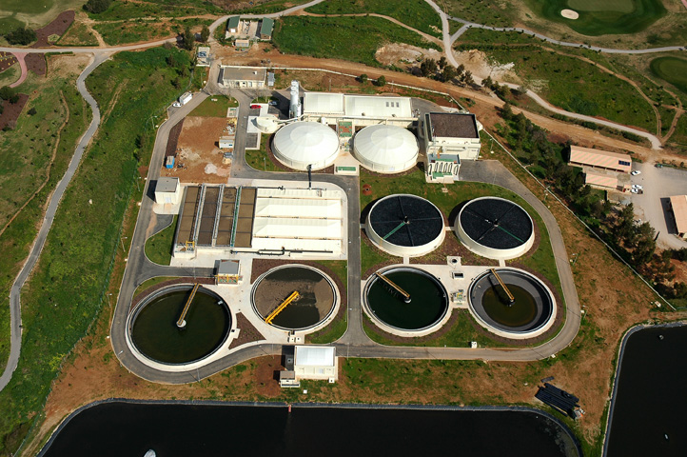
ETAR
ETAR é uma Estação de Tratamento de Águas Residuais provenientes de atividades urbanas, industriais e agrícolas, incluindo as águas lixiviantes geradas nos aterros.
Sabias que…
… o tratamento mecânico e físico-químico remove 35% dos poluentes existentes na água. Já o tratamento biológico remove entre 80% a 90% dos restantes poluentes.
Figura 1 - ETAR de Vilamoura
(Fonte: http://www.aguasdoalgarve.pt/content.php?c=104)
cna

Slide 5
Etapas de tratamento
A ETAR pode integrar quatro fases de tratamento:
Após este tratamento a água deve apresentar uma qualidade compatível com as Diretivas Comunitárias e, posteriormente poderá ser reutilizada. No entanto, geralmente, a água é lançada nos rios e nos mares em condições ambientalmente seguras.
Tratamento Preliminar
Nesta fase as águas residuais, produzidas pela população ou pelas indústrias que chegam à ETAR são filtradas e separados os resíduos de maior dimensão.
Tratamento Primário
De seguida, as águas residuais passam pela Decantação Primária, onde as partículas sólidas em suspensão são eliminadas por ação da gravidade.
Tratamento Secundário
Verifica-se o Tratamento Biológico, com bactérias que digerem a matéria orgânica existente. A seguir ocorre a Decantação Secundária, que permite o depósito das lamas resultantes da ação das bactérias.
Tratamento Terciário
Nesta etapa, as águas residuais são submetidas a uma desinfeção e remoção de nutrientes. Removem-se as bactérias, os sólidos em suspensão, os nutrientes em excesso e os compostos tóxicos específicos, tornando-as mais puras.
cna

Slide 6
Etapas de tratamento
Figura 2 – Etapas de tratamento de uma ETAR
(Fonte: Águas Publicas do Alentejo)
cna

Slide 7
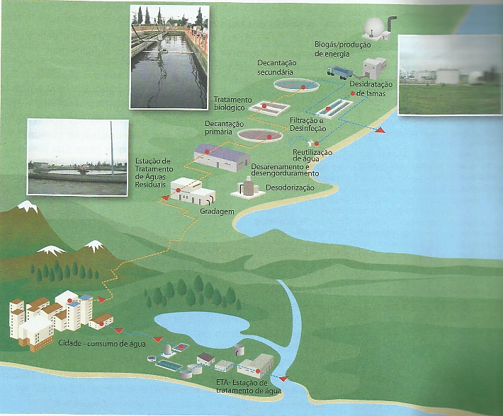
Etapas de tratamento
Sabias que…
… existem ETAR que não procedem ao tratamento terciário, visto o efluente já apresentar qualidade suficiente para ser descarregado no meio ambiente, após o tratamento biológico.
Figura 2 – Esquema do processo de tratamento das águas residuais
(Fonte: Manual de Geografia 9º ano)
cna

Slide 8
As informações presentes neste documento tiveram como base o Manual de Geografia do 9.º ano:
Domingues, C., Lemos, J., Canavilhas, T. “Geografia Tema 5 e Tema 6: Contrastes de Desenvolvimento, Ambiente e Sociedade” Geografia do 9º ano. Plátano Editora, Lisboa, 2014. ISBN: 978-972-770-601-3
Todas as informações de outra autoria encontram-se devidamente identificadas.
cna

